Slide 1

[Nome do(a) médico(a):

Slide 2
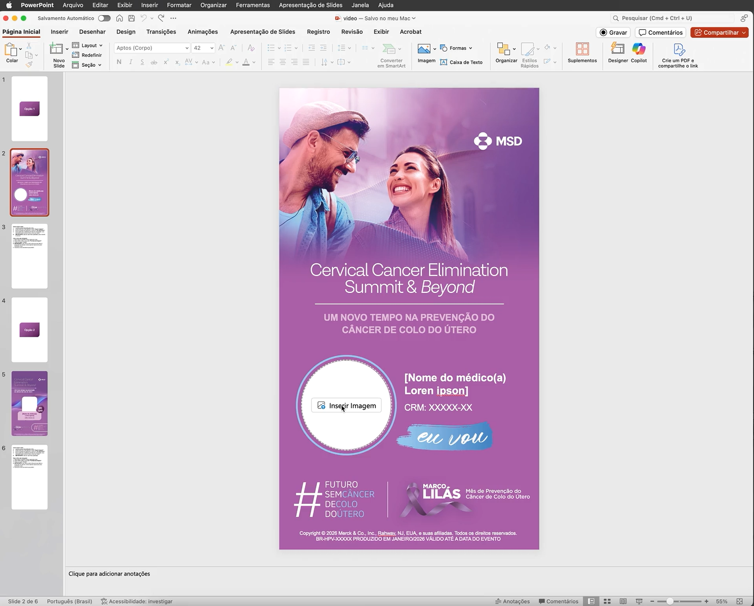
Como inserir a foto:
Localize a área reservada para a foto.
Clique sobre ela, onde aparece o texto "Inserir imagem".
Entre as opções que aparecem, clique em "Do dispositivo".
Essa opção abre a biblioteca de fotos do computador. Com ela aberta, basta localizar a foto e clicar em inserir.
IMPORTANTE: opte por usar fotos quadradas, pois o recorte é redondo.
Caso a foto seja retangular:
Após seguir os passos acima e adicionar a foto, clique sobre a foto e vá na aba "Formato da Imagem".
Clique na opção "Cortar".
IMPORTANTE: não vamos cortar a foto, pois isso altera a proporção da máscara. Vamos apenas reposicionar a foto para centralizá-la.
Posicione a foto da maneira que preferir e, após terminar, clique fora do slide para salvar o corte. Se for aumentar a foto, sempre a aumente puxando os pontos da diagonal para não deformá-la.

